Slide 1

FONDO PARA EL DESARROLLO
Esteban Rodríguez
Director de Recursos Financieros CFI

Slide 2
EL CONSEJO FEDERAL DE INVERSIONES
Es un organismo público interestadual fundado en 1959 tras un acuerdo entre las provincias argentinas.
Estamos para asistir y acompañar a las provincias argentinas en la construcción de un futuro mejor apostando al desarrollo sostenible, la competitividad económica y la equidad social.

Slide 3
Lo que hacemos
Más de 65 años de experiencia
Asistimos a las provincias en el diseño de proyectos de inversión con estándares compatibles con los organismos de financiamiento internacional
Formamos líderes para ejercer la gestión pública con la mirada puesta en el futuro
Promovemos la inserción de las provincias argentinas en el plano internacional
Diseñamos instrumentos para promover la inclusión financiera de micro, pequeñas y medianas empresas (MiPymes)
Herramientas técnicas
Herramientas financieras

Slide 4
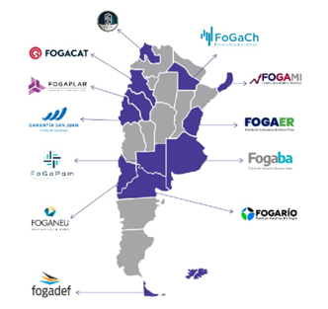

Sistemas de Garantías Argentino
FGP en proceso de constitución:
Santa Fe
Chubut
Salta
San Luis
Tucumán

Slide 5

¿Qué es?
01
Fondo de Garantía de carácter público nacional. Emisión de avales de hasta $ 4.500 millones.
02
Otorgamos avales a proyectos estratégicos y prioritarios para potenciar el desarrollo productivo de las provincias con multiples objetivos
03
Trabajo coordinado: mantenemos trato directo con el solicitante y la provincia.
Rol complementario dentro del Sistema de Garantías Argentino: Fondos Públicos + FONDO CFI + SGRs
04

Slide 6
¿Qué objetivos buscamos alcanzar?
Poner a disposición del Sistema Bancario y del Mercado de Capitales una herramienta financiera que permite dar garantías directas (Profundidad)
Adicionalidad Financiera y Económica.
Inclusión Financiera, incremento de oferta y absorción de problemas sistémicos.
Asumir el Riesgo de Crédito que el Mercado no está dispuesto a atender (Riesgo Moral y Selección Adversa)
Oportunidad disposición de fortalecer el SNG al incluir las capacidades técnicas del CFI
Asistir proyectos de inversión estratégicos y prioritarios para el desarrollo económico y productivo de las provincias.
Con impactos directos en las economías regionales.

Slide 7
¿Cómo asiste el Consejo Federal de Inversiones al sistema de garantías argentino?
Formamos profesionales que cuenten con las herramientas técnicas del sistema financiero y el sistema de garantías para poder implementar acciones concretas en las provincias.
Programa de formación en Mercado de Capitales e Innovación Financiera. Tercera edición. Más de 150 alumnos.
Formación
AT para la estructuración de Fondos de Garantías Provinciales de carácter Publico que permitan promover el financiamiento y la actividad económica, a partir de la gestión de instrumentos que habiliten la emisión de avales PYMES
Asistencia
técnica

Slide 8
¿Cómo asiste el Consejo Federal de Inversiones al sistema de garantías argentino?
Fondeo directo a los Fondos de Riesgos que permiten aumentar su capacidad de alcance sobre el entramado productivo provincial.
Fondeo
Acciones de complementariedad con los fondos de garantía provinciales. Potenciando la sinergia y dándole mayor escala para alcanzar proyectos estratégicos y de mayor volumen en las provincias, el FG CFI se complementará en la emisión de avales con los FG Provinciales.
Coavales

Slide 9




CREDITOS CFI
Destinos estratégicos
Financiamiento
verde
Riego, energías renovables, acciones sustentables
Cadenas de valor
Agregado de valor e inclusión financieras para el desarrollo de encadenamientos
Mujeres
Apoyo a empresas y emprendimientos liderados por mujeres para reducir brechas.
Producción exportable
Prefinanciación de exportaciones.

Slide 10
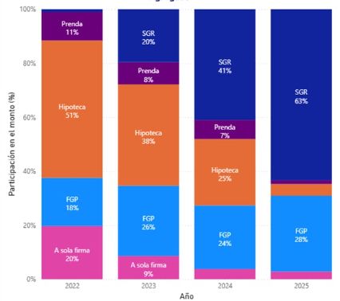
CRÉDITOS CFI
Composición de las garantías utilizadas en los créditos otorgados por el CFI
En 2022, predominaban las hipotecas (51%), seguidas por créditos a sola firma (20%), el Fondo de Garantía Público – FGP (18%) y las prendas (11%).
En 2023, se observa una caída de la participación de las hipotecas (38%) y de los créditos a sola firma (9%), en paralelo con un mayor uso del FGP (26%) y la incorporación de los avales de SGRs (20%).
En 2024, la tendencia se acentúa: los avales de SGRs alcanzan el 41%, las hipotecas caen al 25%, el FGP se mantiene en torno al 24% y las prendas bajan levemente (7%).
En 2025, el cambio es contundente: los avales de SGRs concentran el 63% del total, el FGP sube al 28%, mientras que las hipotecas (7%), prendas (2%) y créditos a sola firma (casi nulos) quedan relegados.

Slide 11
¡Gracias!

